Slide 1
OFERTA Y DEMANDA EN DINAMICA DE SISTEMAS

Slide 2
INTRODUCCION
La dinámica de sistemas hace un intento por explicar el comportamiento de la oferta y la demanda en la economía.

Slide 3
En la economía clásica...

Slide 4
DEMANDA
CANTIDAD DE BIENES O SERVICIOS QUE SE SOLICITAN O DESEAN EN UN DETERMINADO MERCADO.
PROPORCION EN QUE LOS CONSUMIDORES QUIEREN Y PUEDEN COMPRAR UN PRODUCTO.

Slide 5
Depende de factores como...

Slide 6
Preferencias o gustos de los consumidores.
Información recibida de los productos (campañas publicitarias).
Capacidad de compra de los consumidores (riqueza o ingresos).
Utilidad del producto.
Precio.
Presencia de productos sustitutos.

Slide 7
Sin embargo...

Slide 8
La economía clásica simplifica este panorama, asumiendo que estos factores permanecen constantes. Excepto el precio.

Slide 9
Ley de la demanda
Afirma que existe una relación inversa entre el precio de un bien y la cantidad que los compradores están dispuestos a adquirir en un periodo determinado.

Slide 10
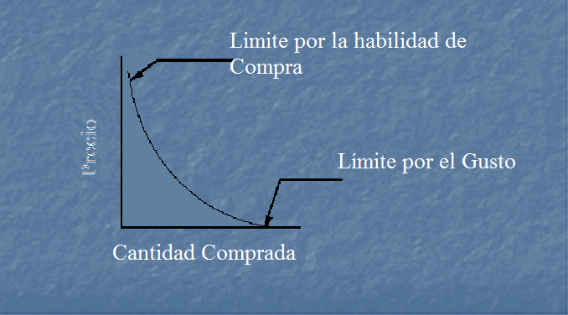
Curva de la demanda

Slide 11
Esta curva muestra la proporción en que los compradores adquieren el producto.
Cuando el precio de un producto en el mercado es alto, la demanda es baja cuando el precio es bajo la demanda es alta.

Slide 12
OFERTA
CANTIDAD DE BIENES O PRODUCTOS OFRECIDOS EN EL EN EL MERCADO A DETERMINADOS PRECIOS

Slide 13
DEPENDE DE FACTORES COMO...

Slide 14
El numero de vendedores.
Tecnología.
Precios de los recursos.
Impuestos y subsidios.
Expectativas de futuros cambios en el precio.
Precios de los bienes

Slide 15
Sin embargo, la economía clásica también simplifica estos factores asumiendo que permanecen constantes, exceptuando el precio.

Slide 16
LEY DE LA OFERTA
Afirma que existe una relación directa entre el precio de un bien y la cantidad que los vendedores están dispuestos a ofrecer en un periodo dado.

Slide 17
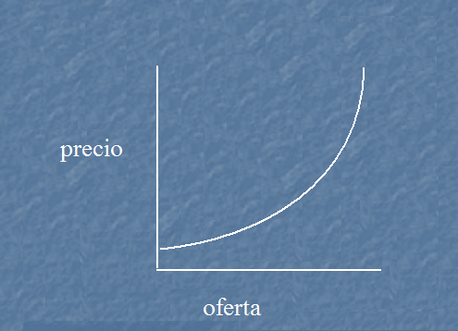
Curva de la oferta

Slide 18
Esta curva nos muestra que a altos precios, hay más incentivo para aumentar la producción de un producto. Este diagrama representa el acercamiento a corto plazo de la teoría económica Clásica.

Slide 19
INTERACCION ENTRE LA OFERTA Y LA DEMANDA
Los compradores y los vendedores reaccionan de maneras opuestas al cambio en el precio. Cuando precio aumenta, la capacidad de vendedores para ofrecer productos aumentará, mientras la capacidad de compradores para comprar productos disminuirá.

Slide 20
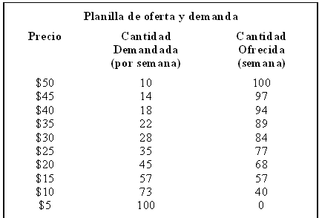
Para ilustrar mejor, el siguiente ejemplo representa la tabla de oferta y demanda a determinados precios para la industria de ropa.

Slide 21
EQUILIBRIO EN EL MERCADO
El mercado alcanzara el equilibrio cuando la cantidad demandada y la ofrecida sean iguales.
En la tabla anterior el equilibrio es alcanzado, para un precio de $15 donde la oferta y la demanda son iguales a 57.

Slide 22
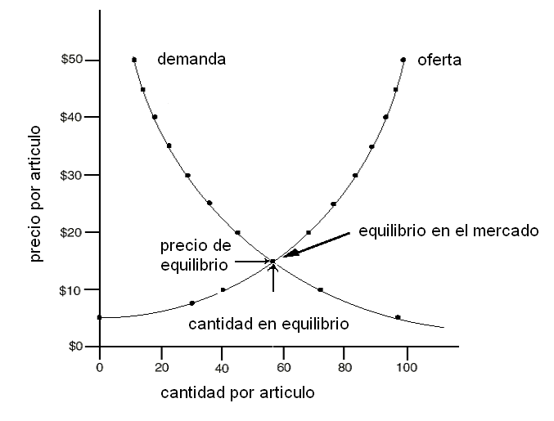
CURVA DE DEMANDA Y OFERTA

Slide 23
MODELADO DE LA OFERTA Y LA DEMANDA MEDIANTE LA DINAMICA DE SISTEMAS

Slide 24
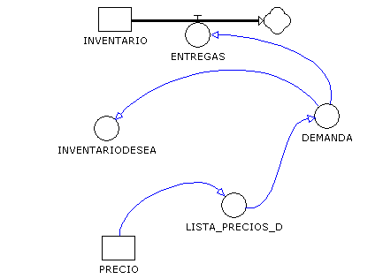
DEMANDA

Slide 25
Para este submodelo la demanda depende de la tabla de demanda contra precios que representa la cantidad de consumidores que esta dispuesto a comprar a un determinado precio.
. La demanda afecta directamente dos cosas, primero determina el flujo de entrega, asumimos que la tasa de envíos para los inventarios es igual a la demanda, adicionalmente la demanda fija la medida del inventario deseado de los proveedores

Slide 26
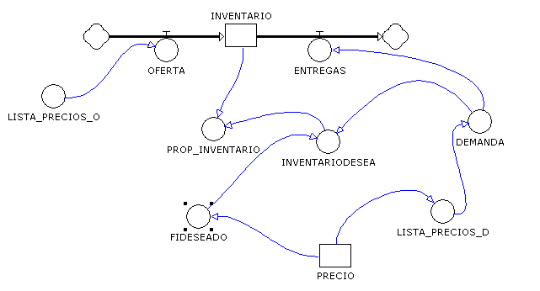
OFERTA

Slide 27
Para una simplificación del modelo tomaremos todos los inventarios de los proveedores. En un gran inventario, el flujo de entrada representa la el total de mercancías que ingresa al inventario que para nuestro modelo es equivalente a la oferta, el flujo de salida de este nivel es equivalente a la demanda.

Slide 28
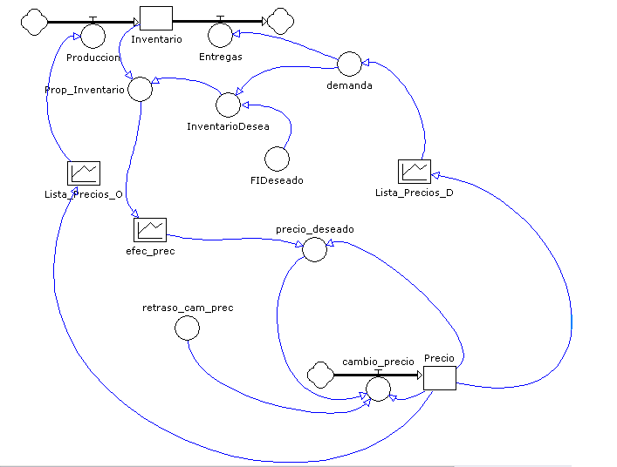
MODELO COMPLETO

Slide 29
Como ya lo habíamos estudiado el precio afecta a la demanda y la oferta, para determinar esto
utilizamos una tabla del precio_oferta y la tabla de demanda_precio.
Cuando el precio es alto la demanda es baja y la oferta es alta, cuando el precio es bajo sucede todo lo contrario la demanda es alta y la oferta es baja.
La acción que tienen que hacer los proveedores para llevar el inventario al inventario deseado es basado en la proporción de inventario, que es una tabla con la cual se quiere representar la variación del inventario al inventario deseado.

Slide 30
ECUACIONES OFERTA
Inventario(t)=inventario(t-dt)+(produccion-entrega)*dt
Produccion(t)=lista_precios_o
Entregas(t)=demanda(t)
Inventariodesea(t)=demanda(t)*FIdesea(t)
FIDeseado=4
Prop_inventario(t)=Inventario/Inventariodesea
Lista_precios_o= grafica que representa la curva de la oferta.

Slide 31
ECUACIONES DEMANDA
Demanda(t)=Lista_Precios_D
Lista_Precios_D= grafica que representa la curva de la demanda

Slide 32
ECUACIONES DEL PRECIO
precio(t)=precio(t-dt)+cambio_precio*dt
cambio_precio(t)=(precio_deseado-precio)/retraso_cam_prec
precio_deseado=efec_prec*precio
retraso_cam_prec=15
efec_prec=grafica, cuando el inventario es >inventario deseado, entonces, la proporcion de inventario es >1 y el precio se ve reducido, cuando la proporcion de inventario<1, el precio se incrementa.

Slide 33
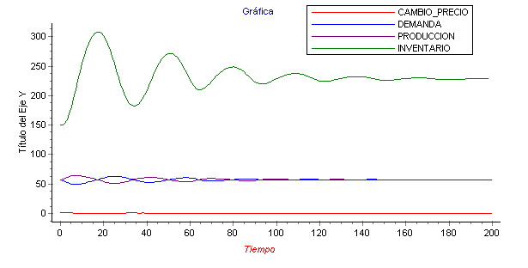
GRAFICAS

Slide 34
